Slide 1
BTS Enveloppe des Bâtiments: Conception et Réalisation
PNF du 25 janvier 2017 – Lycée Dorian, Paris

Slide 2
Objectifs de la présentation (10mn)
Présenter les compétences BIM du référentiel
Présenter les stratégies pédagogiques AVEC le BIM
Montrer un exemple de coopération possible, verticale ou horizontale)
Présenter quelques ressources pour l’enseignement avec le BIM:
Eduscol, bibliothèques d’objets, logiciels

Slide 3
Le BIM, quoi et pourquoi ?
Quoi ?
Le BIM est un AVATAR numérique du projet (objets 3D).
Conception du projet
Visualisation du projet
Analyse du projet
Aide à la construction du projet (plans…)
Pourquoi ?
La réalisation de l’AVATAR numérique demande:
Des questionnements proches de ceux requis pour produire l’ouvrage réel
Une approche globale et collaborative
Intérêt pédagogique majeur en formation
Mutation en cours des pratiques professionnelles:
Nécessité de préparer les étudiants aux mutations en cours et à venir

Slide 4
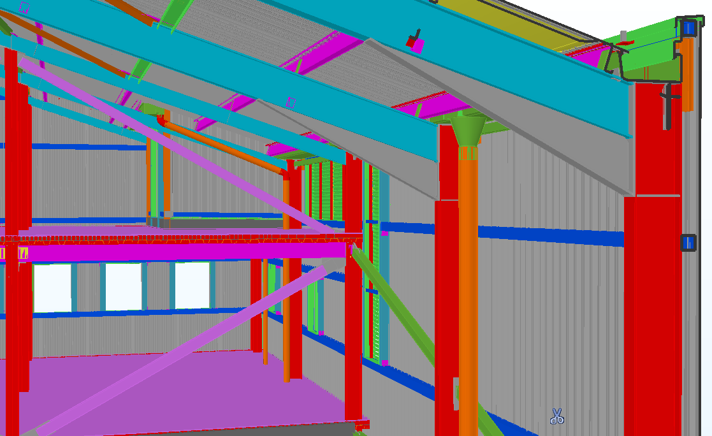
Exemple d’avatar numérique

Slide 5
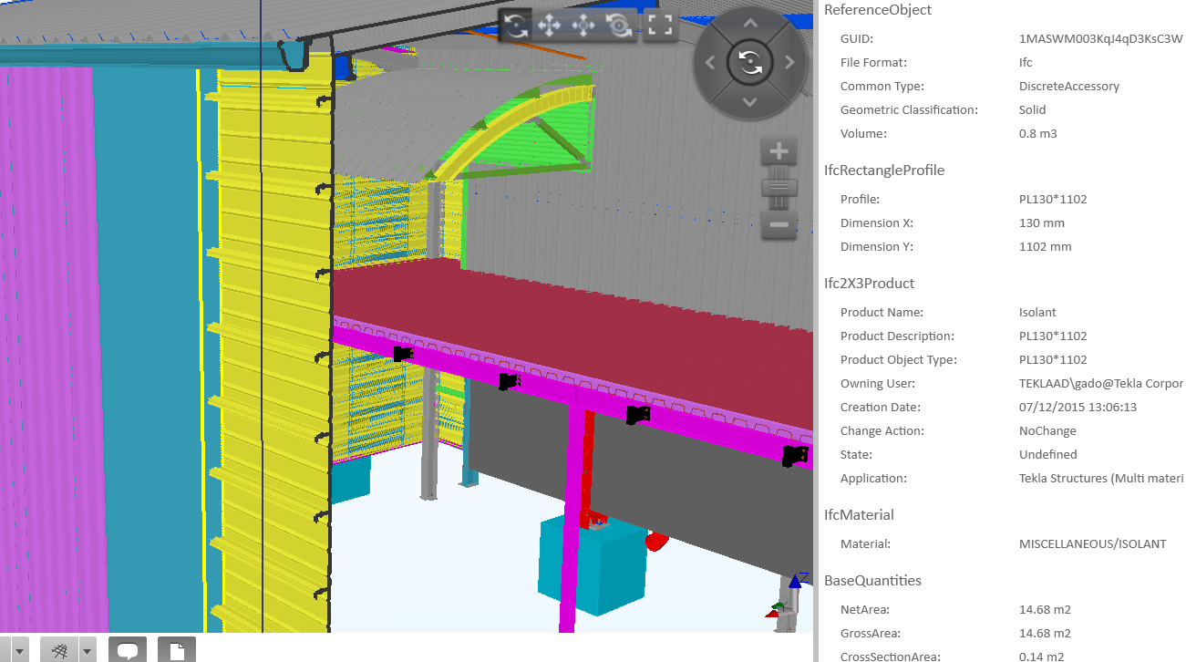
Base de donnée BIM d’un projet

Slide 6
Le BIM dans le référentiel
Des compétences générales, travailler et enseigner AVEC le BIM
Passage d’une réflexion généralement 2D avec une réflexion qui commencera de plus en plus en réflexion 3D « objet numérique »
Le projet réel est en 3D, le projet numérique doit comporter de la 3D (mais pas uniquement).
Un recours INTELLIGENT aux outils, numériques ou non
Pas de BIM si le BIM n’est pas pertinent. Exemples:
Prédimensionnement rapide requis, y compris à la main,
Programmation d’outil sur tableur, RDM le Mans, Pybar …

Slide 7
Objectifs majeurs: COMPRENDRE qui fait quoi et pourquoi. Et PARTICIPER !
Comprendre la place et les rôles de chacun dans un écosystème numérique de travail collaboratif

Slide 8
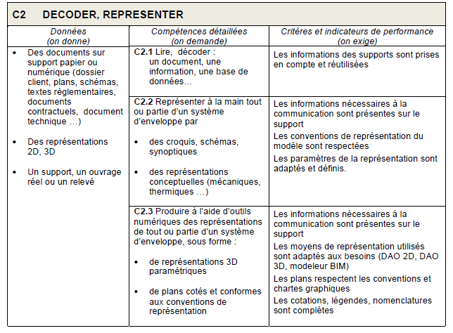
Les compétences « Explicites BIM »
Nombreux formats BIM exclusivement

Slide 9
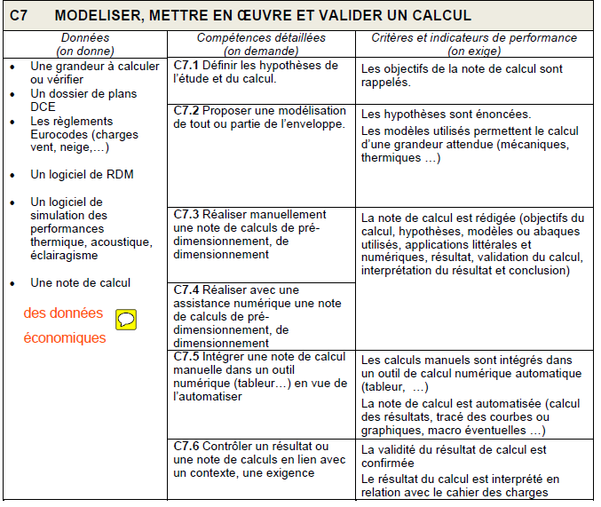
Les compétences « Implicites BIM »
Assistance numérique éventuellement en BIM

Slide 10
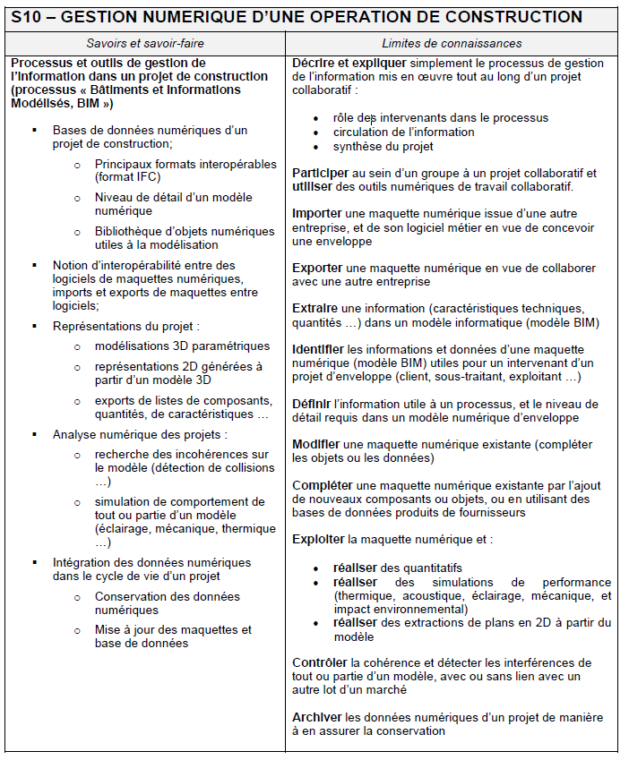
Des savoirs spécifiques
Référentiel de BTS avec des savoirs et savoir-faire spécifiques BIM

Slide 11
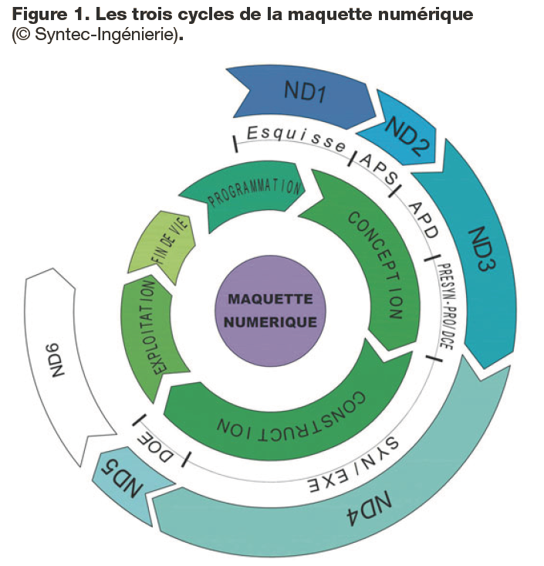
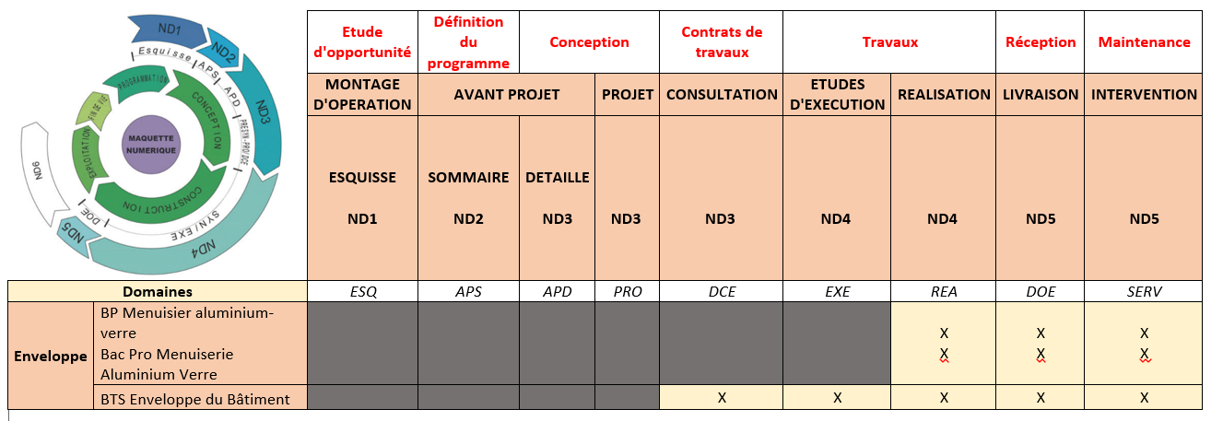
Objectif 1er: Comprendre qui fait quoi et pourquoi.

Slide 12
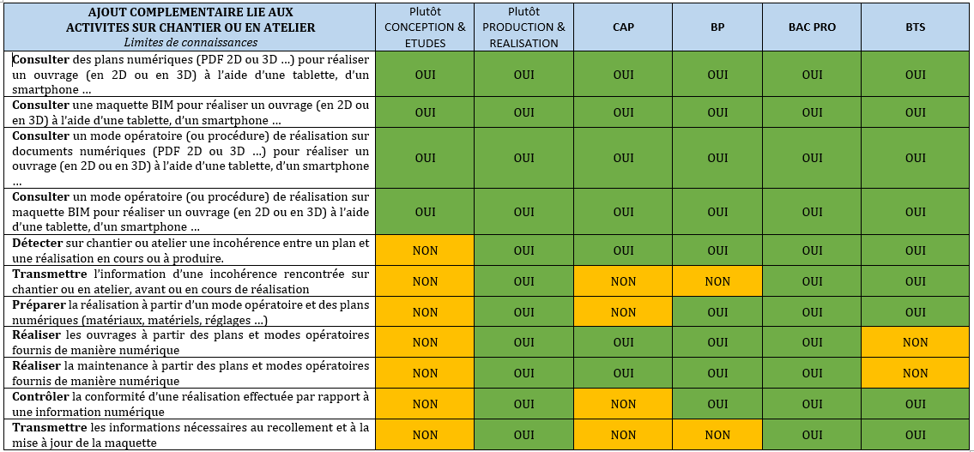
Les compétences numérique doivent être aussi présentes sur les chantiers
Réflexion en cours sur le socle commun de compétences numériques en conception et réalisation

Slide 13
Des ressources pédagogiques en développement et à mutualiser
Eduscol
http://eduscol.education.fr/sti/ressources_pedagogiques/bim-utilisation-des-modules-animator-et-quantification-de-navisworks-manage -------------------> Modélisation d'un mur rideau simple
http://eduscol.education.fr/sti/ressources_pedagogiques/bim-le-travail-collaboratif-avec-les-sous-projets-dans-revit -------------------> Le travail collaboratif
http://eduscol.education.fr/sti/ressources_pedagogiques/bim-les-toitures-terrasses-laide-de-la-maquette-numerique -------------------> Les toitures terrasses qu'il faudrait bien sur adapter car celle là est destiné à des bac pro
http://eduscol.education.fr/sti/ressources_pedagogiques/bim-etude-acoustique-de-la-salle-du-cinema-de-beaumont-revit -------------------> Partie Acoustique sur le cinéma de Lomagne... pas mal car il y a aussi un mur rideau sur lequel on pourrait faire une autre ressource

Slide 14
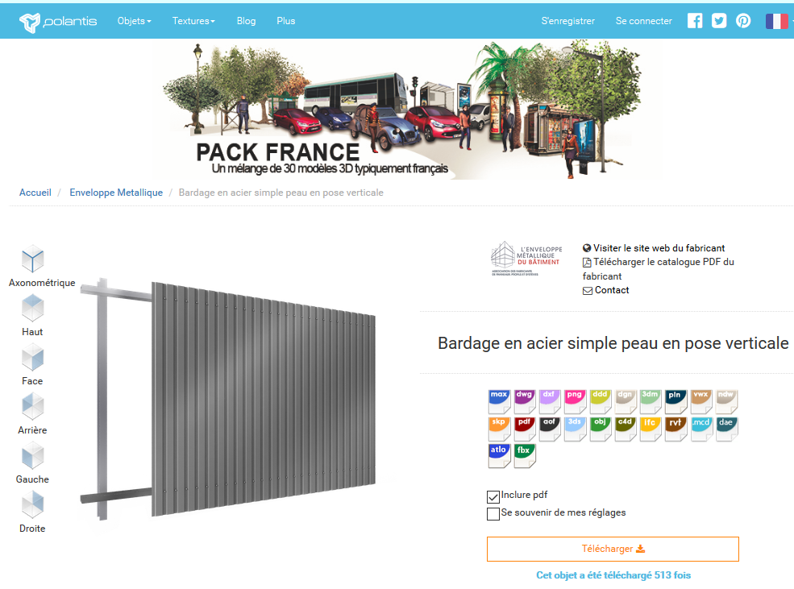
Utilisation des bibliothèques BIM pour l’enveloppe

Slide 15
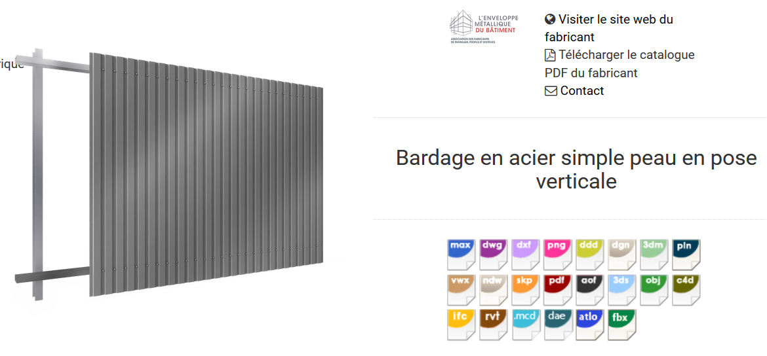
Bibliothèques aux formats divers
Nombreux formats BIM et non BIM

Slide 16
Apprentissage nécessaire des pratiques collaboratives: Mode projet
Décloisonnement et collaboration Horizontales
Entre plusieurs BTS : Géomètre, Bâtiment, Travaux Publics, Construction Métallique, Fluides Energie Domotique, Aménagement et Finitions, Economie de la Construction, Systèmes Constructifs Bois et Habitat …
Décloisonnement et collaboration Verticales
Entre le BTS et les formations qui précèdent (bac STI2D, Bac Professionnels…)
Entre le BTS et des formations parallèles ou qui succèdent (Ecoles d’architecte, DUT, licences pro...)

